Slide 1
포트폴리오
Portfolio
제주대학교 컴퓨터교육과 이호성

Slide 2
목 차
00. 소개
01. 피지컬 컴퓨팅 프로젝트
02. 캡스톤 디자인 Ⅰ
03. 캡스톤 디자인 Ⅱ

Slide 3
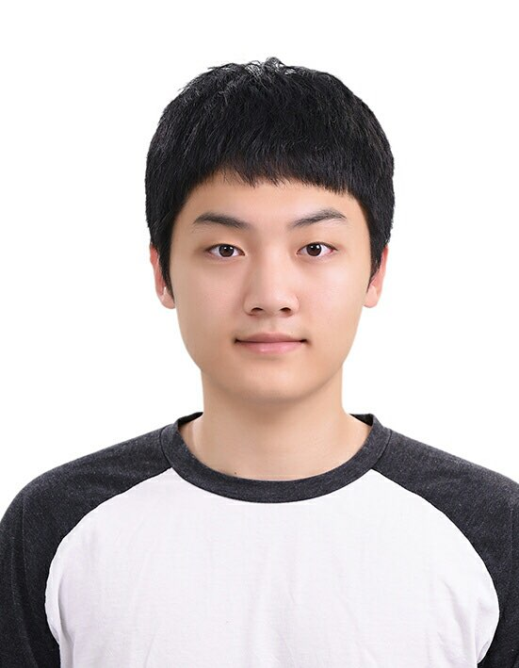
00
포트폴리오
소개
- 25세, 군필
- 제주대학교 컴퓨터교육과 졸업예정
- 임베디드 연구실 랩장
- 미국 Purdue Univ. 및
Indiana state Univ. 에서 주최하는
프로그램 참가 경험 有
- 제주로 온코딩 보조 강사
이 호 성

Slide 4
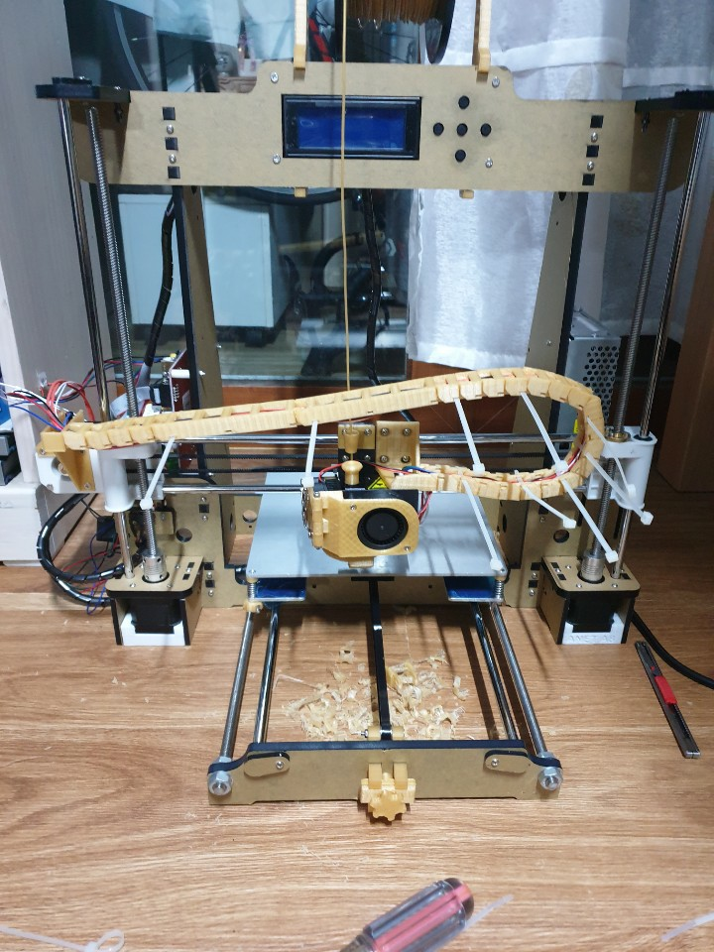
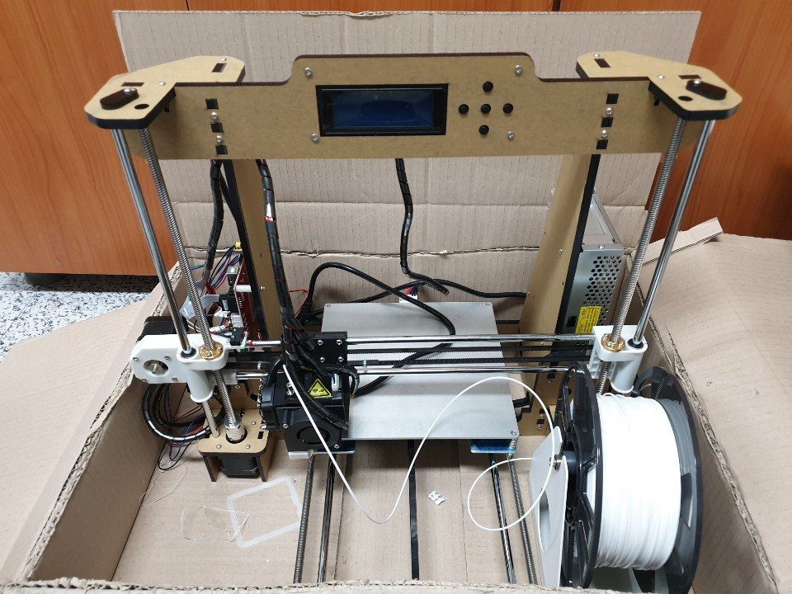
01
포트폴리오
피지컬 컴퓨팅
프로젝트 제목
: 3D 프린터 제작
프로젝트 완성 결과물
프로젝트 완성 이후
보완한 결과물

Slide 5
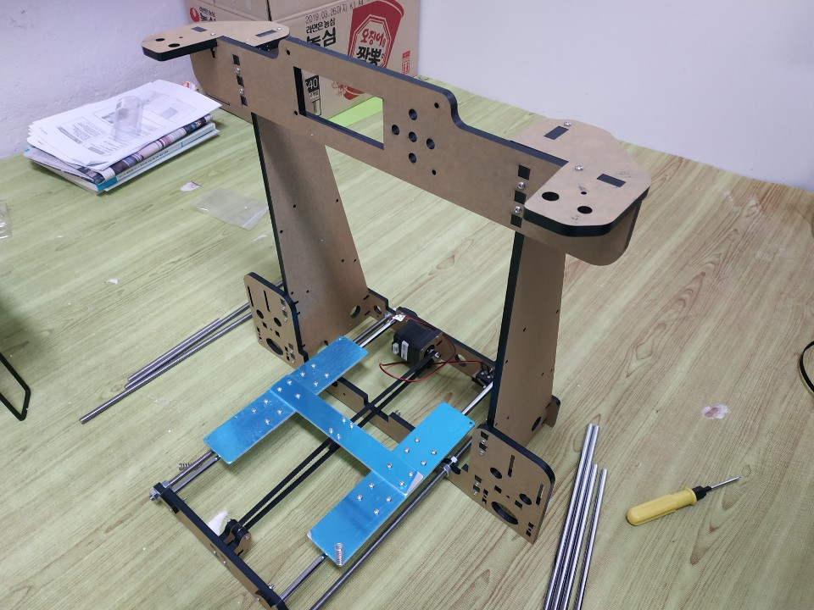
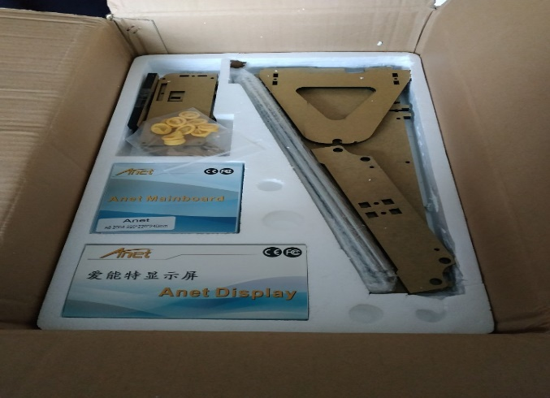
01
포트폴리오
피지컬 컴퓨팅
프로젝트 준비
- Anet-A8을 조립하며 3D 프린터를 제작 해보고 원리를 파악함

Slide 6
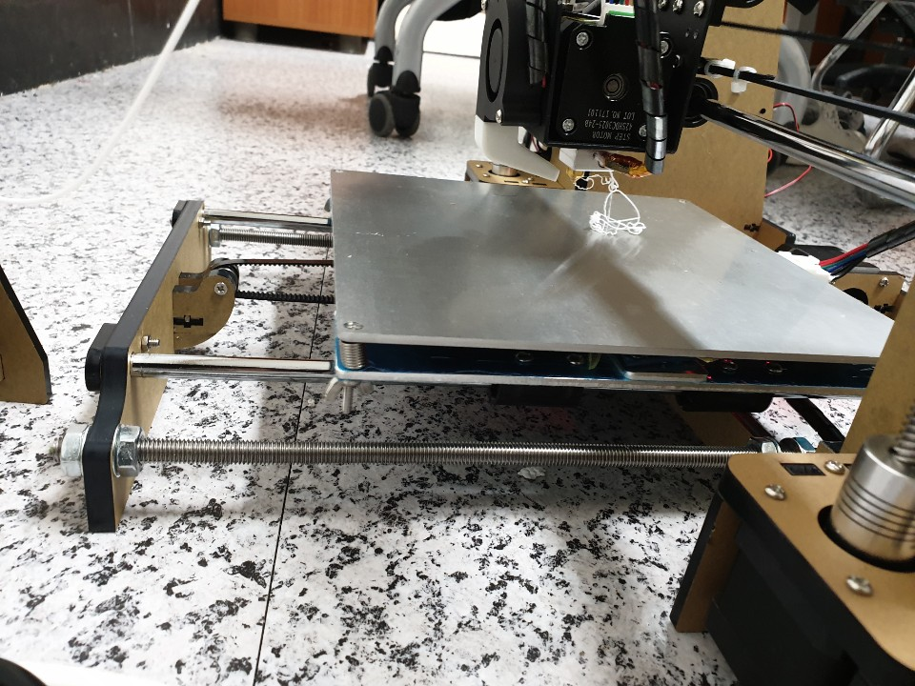
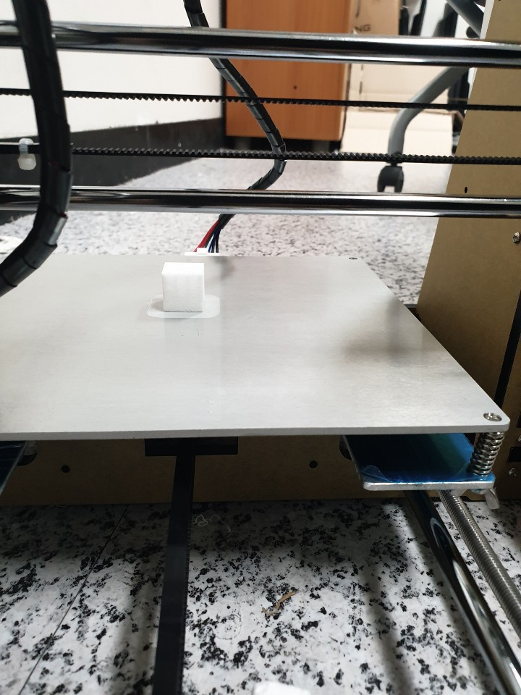
01
포트폴리오
피지컬 컴퓨팅
프로젝트 진행
출력에 대한 문제 원인을 분석하여 트러블 슈팅을 진행함.
히팅베드 온도, 팬, 사출기 온도 문제등 많은 변인이 존재했음

Slide 7
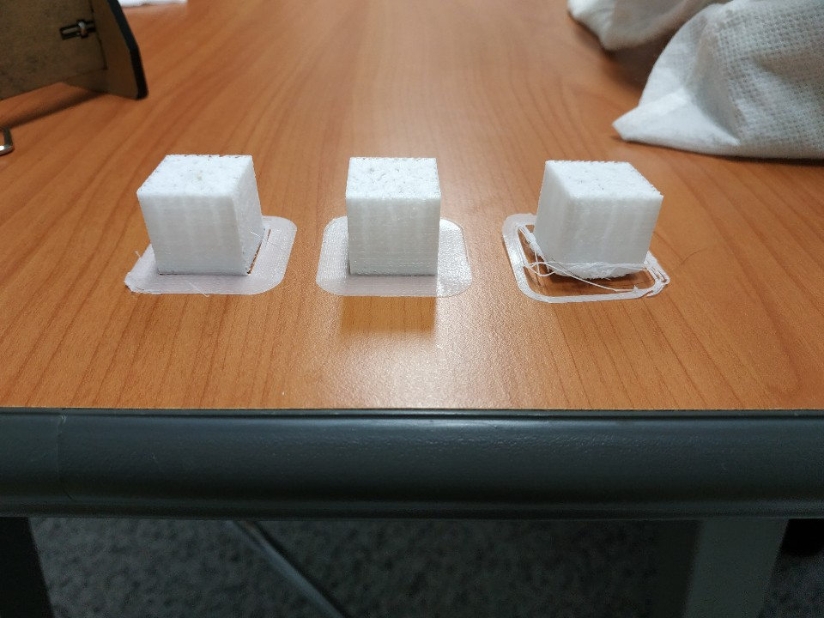
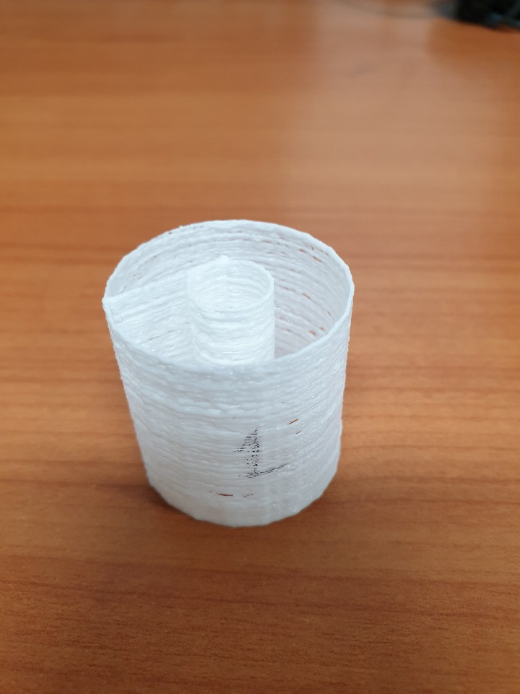
01
포트폴리오
피지컬 컴퓨팅
프로젝트 결과물
트러블슈팅을 통해 점점 좋은 출력물을 제작함

Slide 8
01
포트폴리오
피지컬 컴퓨팅
이후 개선점
금색 필라멘트를 이용하여 새로운 부품을
출력하고 장착하여 프린터를 보강함
부실했던 히팅베드 전선부를 납땜하여
안전성을 높임
프로젝트에 대한 고찰
좋지 못한 품질의 부품은 교체해야 했음
제작 난이도가 쉽지 않았음
트러블 슈팅의 변인이 다양하여 어려움을 겪음
하지만 하나하나 해결하는 것에 대한 성취감이
정말 좋았음

Slide 9
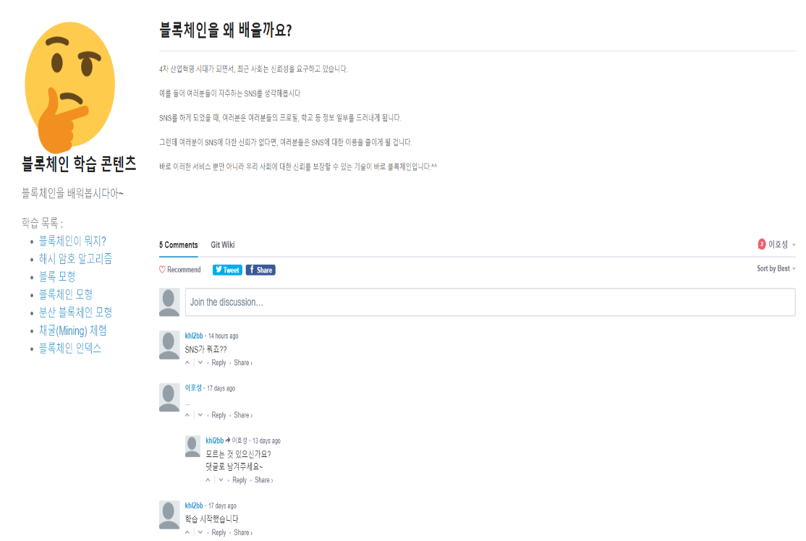
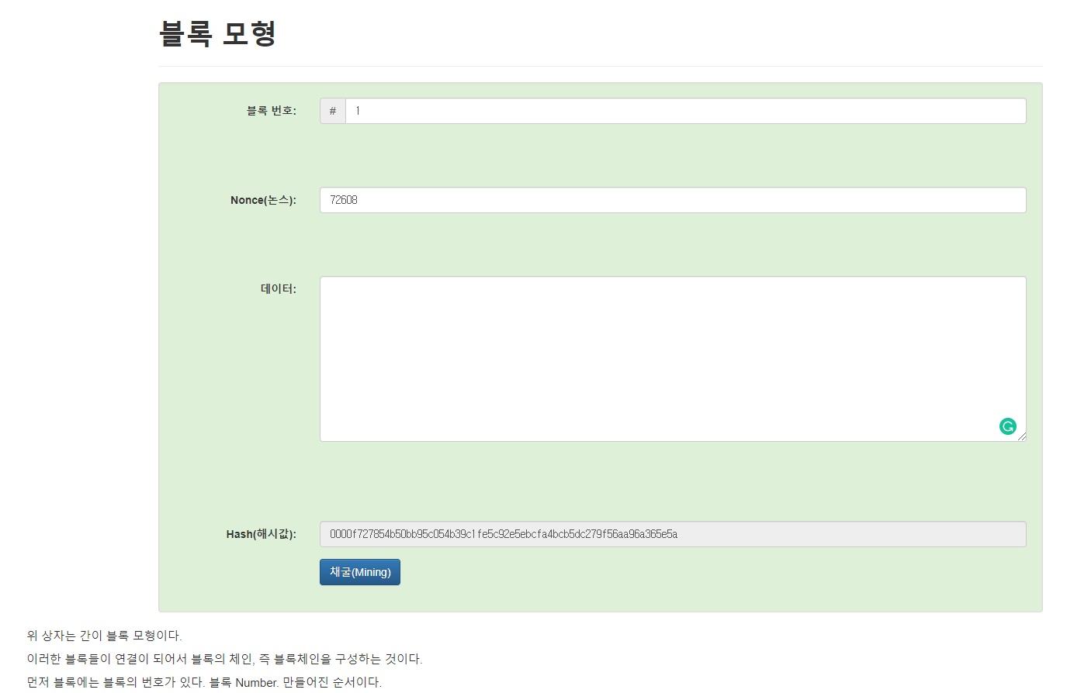
02
포트폴리오
캡스톤 디자인 Ⅰ
프로젝트 제목
: 블록체인 학습 콘텐츠 제작
학습 콘텐츠 홈페이지
학습 콘텐츠

Slide 10
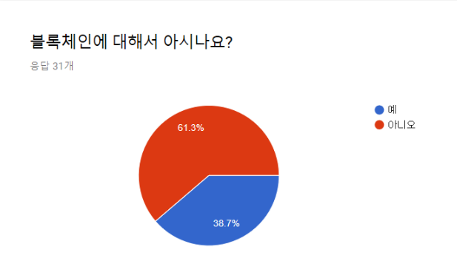
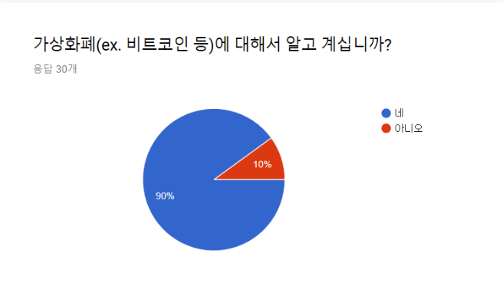
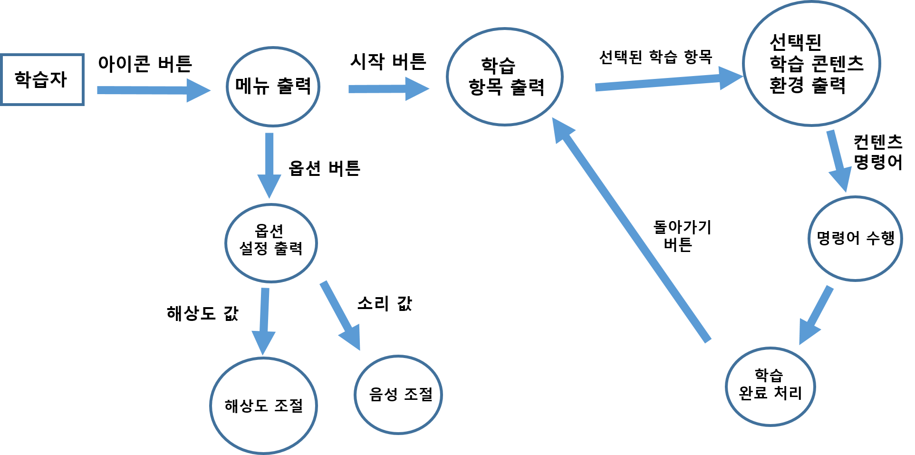
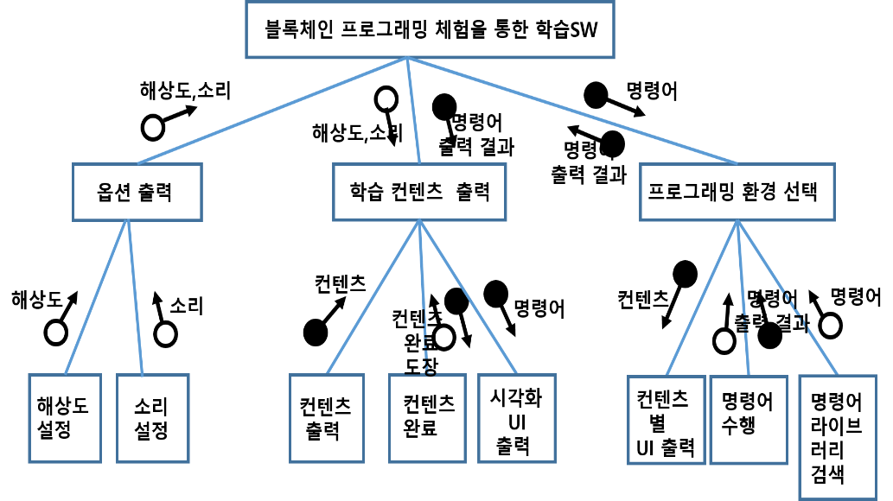
02
포트폴리오
캡스톤 디자인 Ⅰ
프로젝트 제안 및 설계
설문을 통해 블록체인 교육 콘텐츠 제작을 위한 요구분석을 진행함(응답 인원 34명)
자료 흐름도와 구조도를 이용하여 개발을 위한 설계 진행.

Slide 11
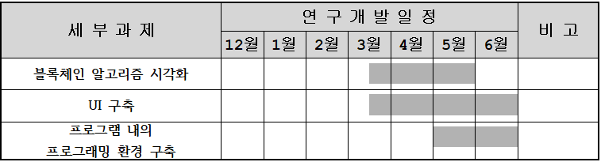
02
포트폴리오
캡스톤 디자인 Ⅰ
프로젝트 일정 관리
세부과제에 대한 연구 개발 일정을 나누었고, 일정에 맞춘 개발을 진행함

Slide 12
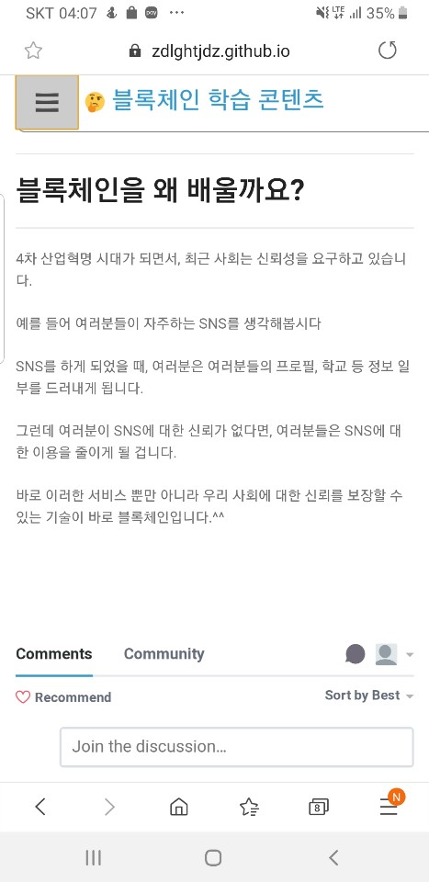
02
포트폴리오
캡스톤 디자인 Ⅰ
프로젝트 결과물 - 1
깃 허브를 이용하여 PC와 모바일에서도 확인할 수 있는 웹 페이지를 만듬

Slide 13
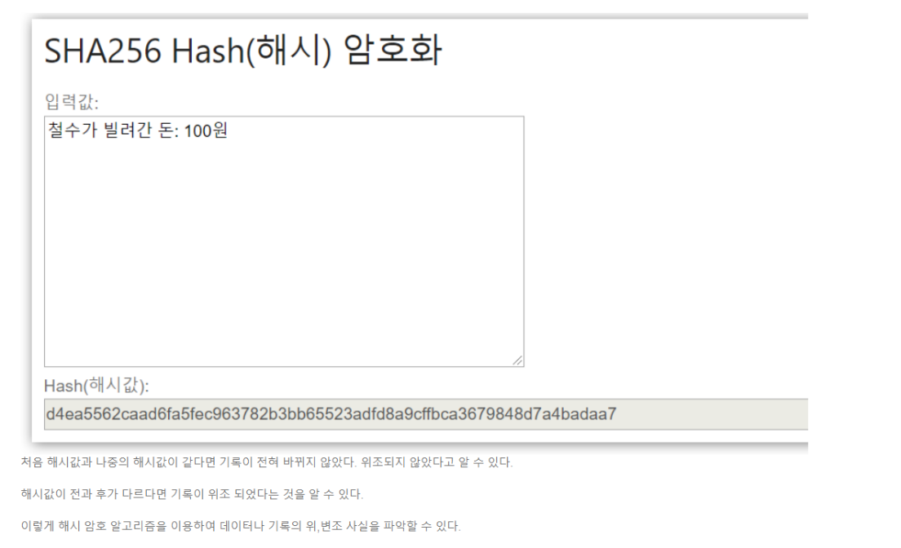
02
포트폴리오
캡스톤 디자인 Ⅰ
프로젝트 결과물 - 2
해시 생성과 블록이 연결되는 모양을 시각화하기 위한 콘텐츠를 만들었음
자바 스크립트를 이용하여 웹 내부에서 동작할 수 있도록 구현함

Slide 14
02
포트폴리오
캡스톤 디자인 Ⅰ
프로젝트에 대한 고찰
콘텐츠마다 연결되는 과정에 대해 추가적 고민이 필요했음
학습자가 다음 목차로 넘어갈 때의 괴리감을 최소화하는 것이 필요
심화 학습을 원하는 학습자를 위한 콘텐츠가 부족
그에 맞는 새로운 방향 제시가 필요

Slide 15
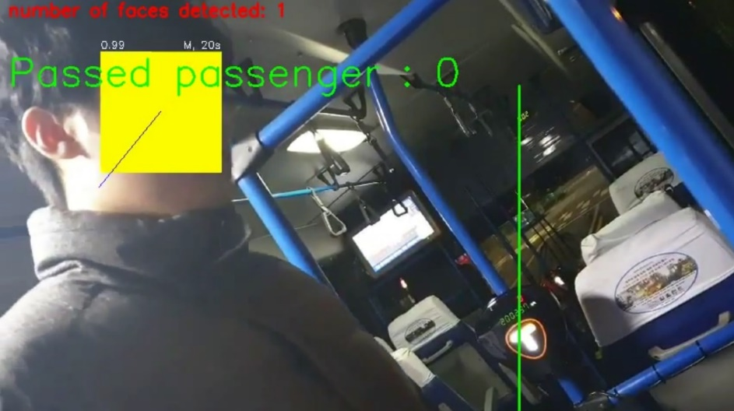
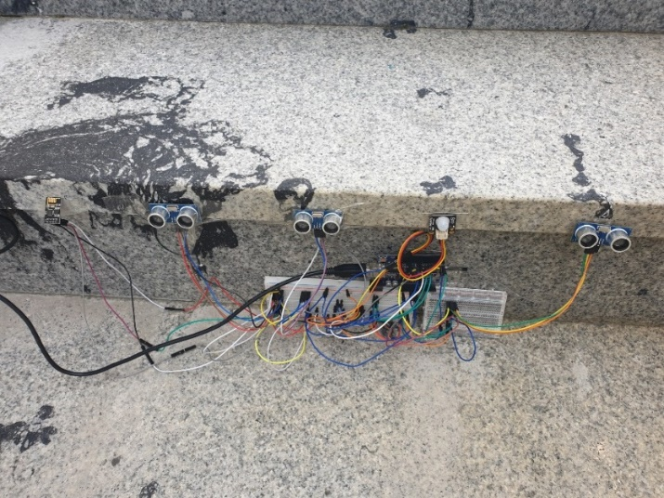
03
포트폴리오
캡스톤 디자인 Ⅱ
프로젝트 제목
: IoT와 딥러닝을 활용한 버스 승하차 계수 시스템 개발 연구
Python, Java
하차 계수 테스트
계단에 설치된 IoT 센서

Slide 16
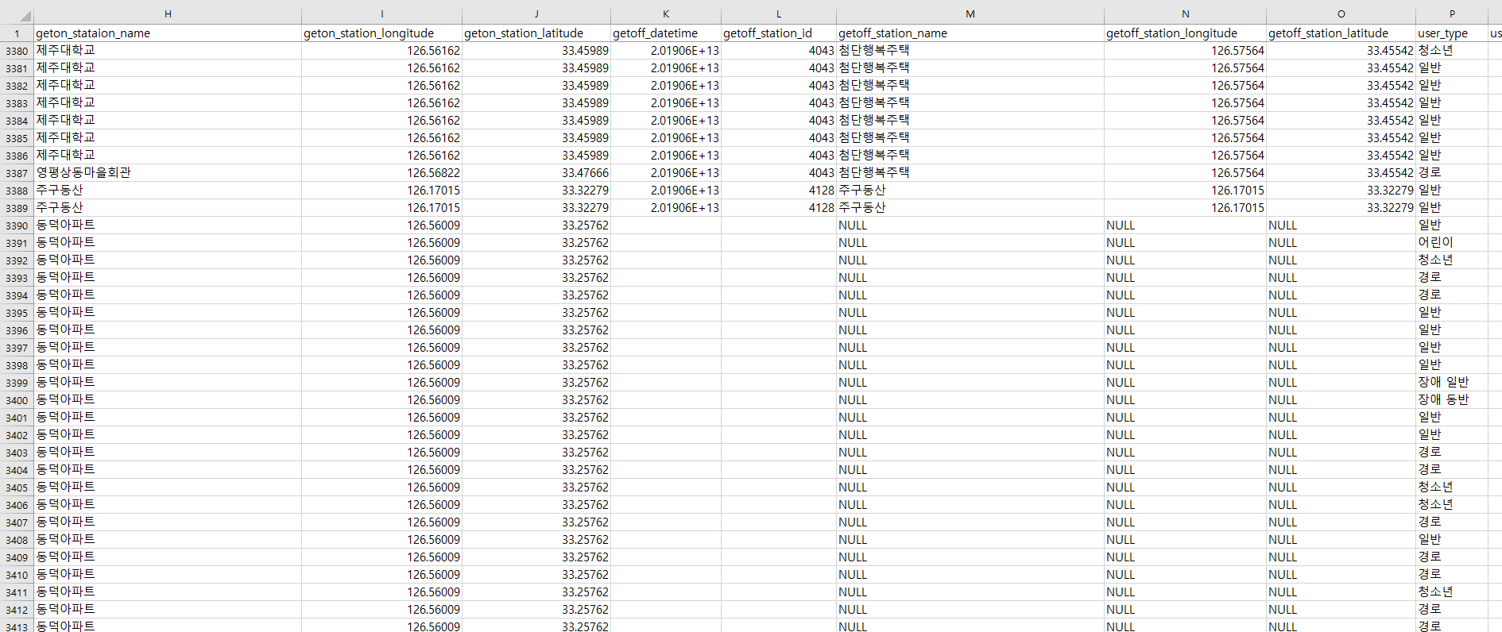
03
포트폴리오
캡스톤 디자인 Ⅱ
프로젝트 제안
버스 승하차 카드 트랜젝션 데이터인 usage를 분석
하차 미 태그 약 44000건 발생 확인
카드 태그이외의 새로운 방식의 계수 방식 필요
6월 1일 Bus_usage.csv 파일 일부

Slide 17
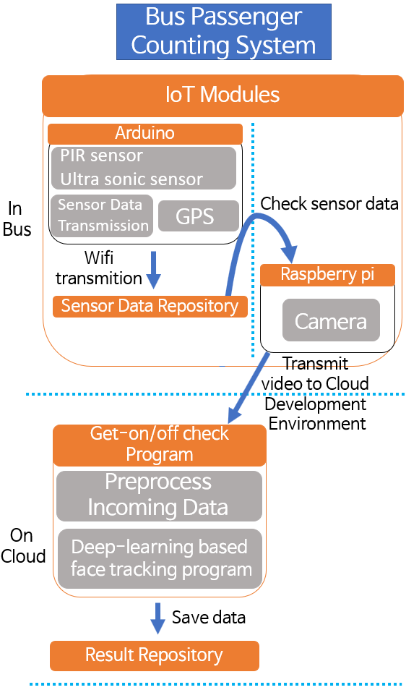
03
포트폴리오
캡스톤 디자인 Ⅱ
프로젝트 설계
선행 연구를 벤치마킹하여 비디오 프로세싱 방법을 적용
+
비디오 프로세싱의 처리량을 줄이기 위해 IoT를 활용
Ⅱ
IoT 센서를 활용해 감지한 후에 필요 구간만 촬영하여 효율적인 분석을 진행함
전체 모듈별 설계도

Slide 18
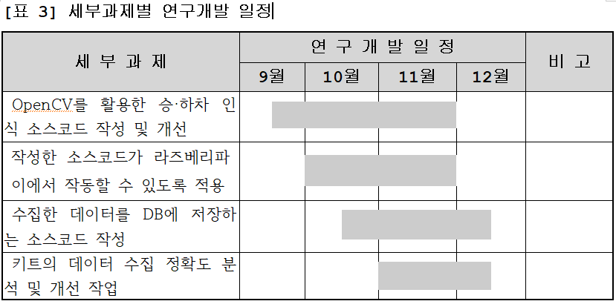
03
포트폴리오
캡스톤 디자인 Ⅱ
프로젝트 일정관리
각 항목별로 일정대로 개발을 진행함.

Slide 19
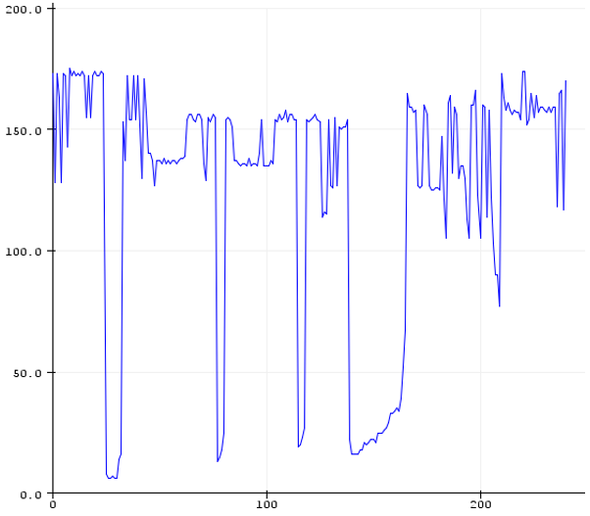
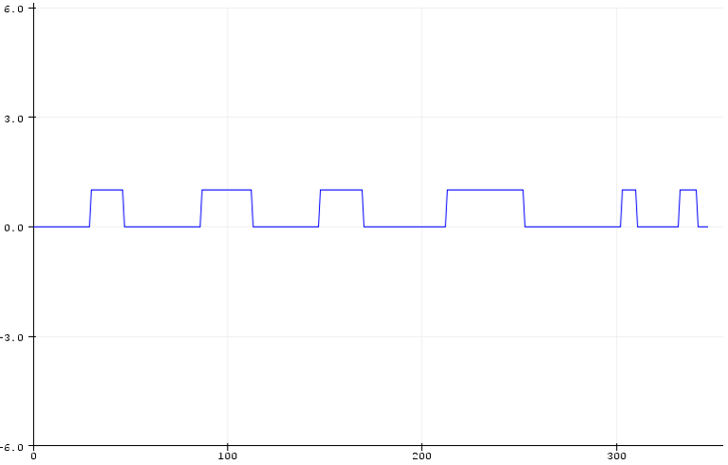
03
포트폴리오
캡스톤 디자인 Ⅱ
프로젝트 결과물 - 1
센서 값을 측정했을 때, 승객이 감지될 때 값이 급격히 변동하는 것을 파악함
카메라 촬영 후 프로그램에 동영상 전송
초음파 센서값 그래프
동영상 분석을 통해 승·하차 계수 진행
PIR 센서값 그래프

Slide 20

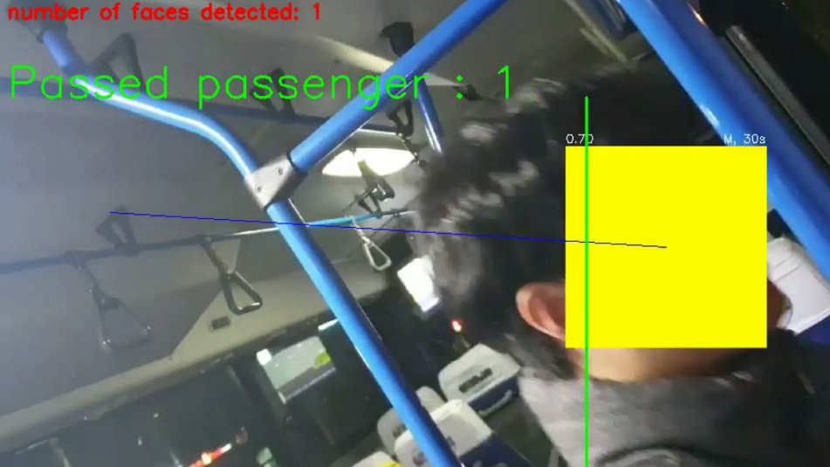
03
포트폴리오
캡스톤 디자인 Ⅱ
프로젝트 결과물 - 2
딥러닝 기반 얼굴 인식을 통해 얼굴 움직임을 추적
움직임을 추적하면서 기준선을 넘어가게 되면 계수
60번의 하차 인원 중 59명 계수(정확도 0.98)
하차 시작 모습
하차 중 모습

Slide 21
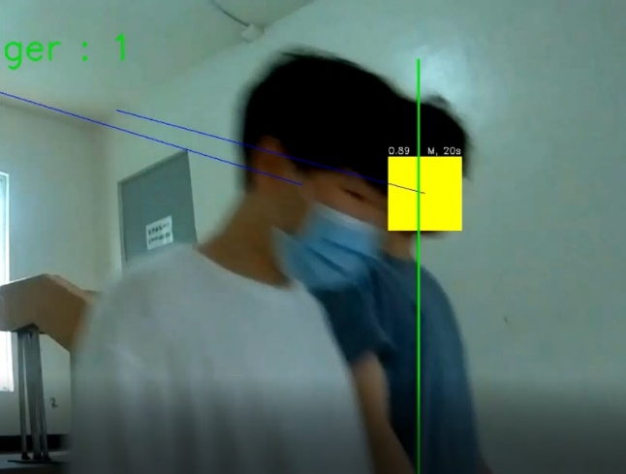
03
포트폴리오
캡스톤 디자인 Ⅱ
프로젝트 계수 실패 예시
사회적 거리두기로 인한 마스크 인원 실험 진행
일반 얼굴에서는 발생하지 않았던 순간적 안면 정확도 감소 발생
기준선 근처 및 이후에서 안면 움직임을 파악하지 못해 계수 실패
프로젝트 고찰
얼굴이 너무 많이 덮혀있는 경우 인식 정확도 감소를 보임
카메라 촬영 각에 따라 인식 정확도의 영향을 주었음
버스에서의 실험이 부족하여 오차가 발생할 수 있음
계수 실패 예시

Slide 22
감사합니다
THANK YOU :)

